Slide 1
Тема проекта:
«Крипто Кошелёк»
Штодина Елизавета Константиновна

Slide 2
Идея проекта
Я увлекаюсь крипто валютой , поэтому я решила создать этот проект.

Slide 3
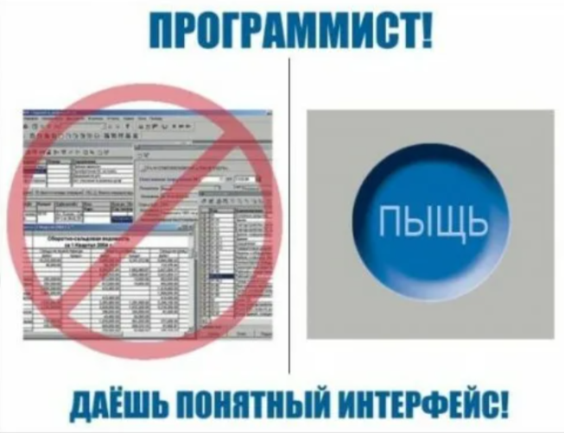
Задачи моего проекта
1. Удобство и интуитивный интерфейс

Slide 4

Задачи моего проекта
2. Безопасное хранение и шифрование паролей

Slide 5
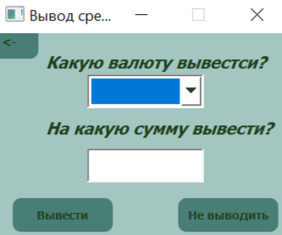
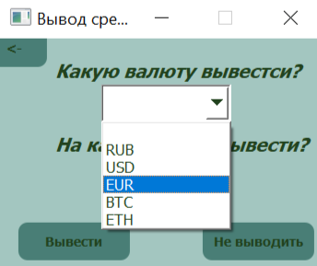
Задачи моего проекта
3. Удобный вывод денег с Вашего профиля

Slide 6
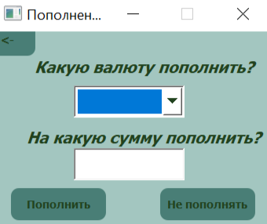
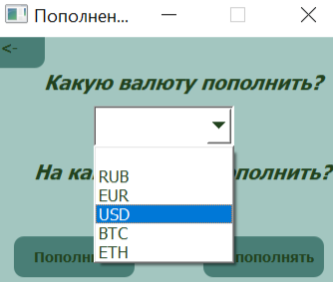
Задачи моего проекта
4. Пополнение Вашего кошелька без ограничений на сумму пополнения

Slide 7





Задачи моего проекта
5. Поддержка различных криптовалют и токенов.

Slide 8
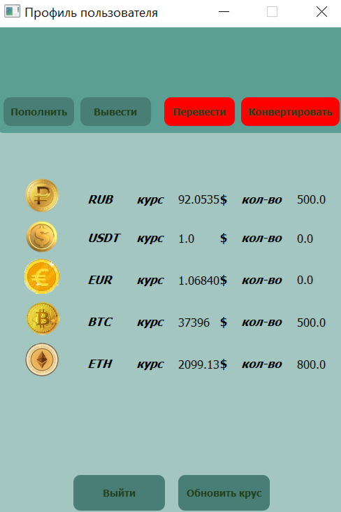
Задачи моего проекта
6. Отображение стоимости портфеля пользователя в реальном времени.

Slide 9
База данных пользователя
ВСЁ О ПОЛЬЗОВАТЕЛЕ

Slide 10
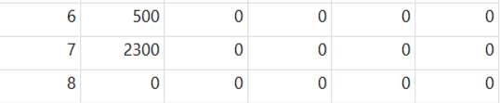
База данных пользователя
ВСЁ О КОШЕЛЬКЕ ПОЛЬЗОВАТЕЛЯ

Slide 12

Использованные технологи

Slide 13

Библиотеки
Библиотека для защиты персональных данных
(bcrypt)
Основные библиотеки
(PyQt5, SQLite)
Библиотека для отправки письма на почту
(smtplib)
Библиотека для работы с валютой
(requests)

Slide 14


Библиотека для работы с валютой (requests)

Slide 15
Библиотека для защиты персональных данных (bcrypt)

Slide 16

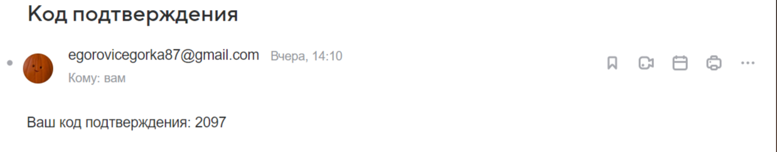
Библиотека для отправки письма на почту (smtplib)

Slide 17
Возможности для доработки и развития
Так как времени было не так много, не весь план был выполнен.
1)Возможность проверить существование имени пользователя
2) Возможность перевода денег на другой счёт
3) Возможность конвертировать одну валюту в другую.
(все недоработки в приложении выделены красным цветом)

Slide 18
Выводы по работе
В ходе выполнения этой работы, были невыполненные все задачи.
Однако я довольна проделанной работой, хоть он получился сыроватый, мне было интересно работать над ним

Slide 19

Время показать , как работает моё приложение

Slide 20

Вопросики

Slide 21



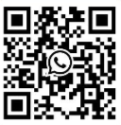
Спасибо за внимание!
Мои контакты
Лиза Штодина

